Slide 1
Анализ заявок на сервис Докма
Период: 12.05.2025 – 25.05.2025
Подготовлено: Валовая Т. Н.
Дата: 28 мая 2025

Slide 2
Обзор данных
Умеренный режим (12.05–18.05):
• Общее количество заявок: 731
• Среднее в день: ~104
• Пики: 15.05 (134), 13.05 (121)
• Спады: 17.05 (72), 18.05 (67)
Редкий режим (19.05–25.05):
• Общее количество заявок: 525
• Среднее в день: ~75
• Пики: 23.05 (86), 19.05 (85)
• Спады: 24.05 (56), 25.05 (68)

Slide 3
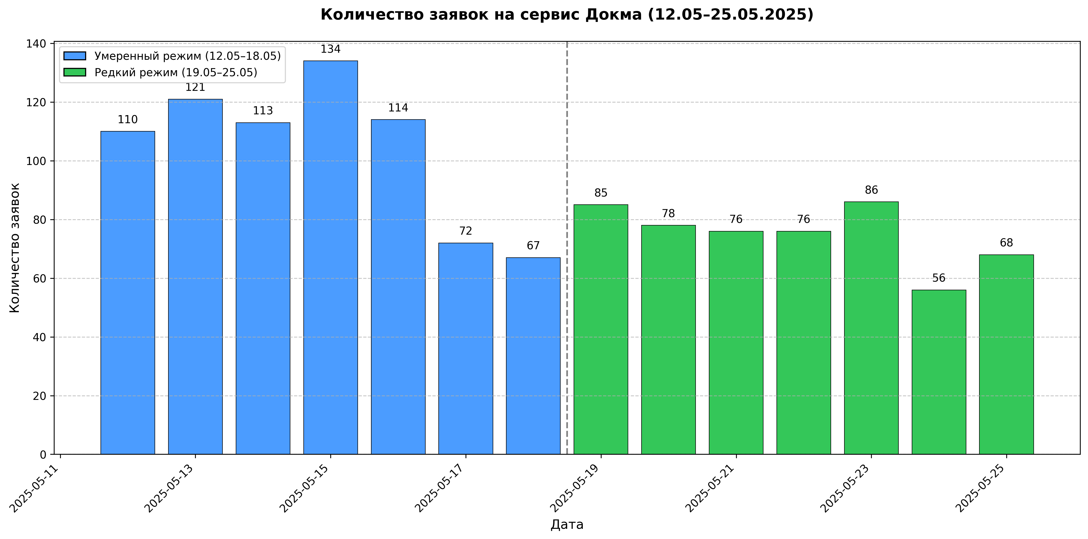
График количества заявок по дням

Slide 4
Выводы
• Снижение активности: во второй неделе заявок на ~28% меньше (525 против 731).
• Пики в середине недели: 13.05 (121), 15.05 (134) в умеренном режиме; 19.05 (85), 23.05 (86) в редком — вероятно, рабочие дни.
• Спад в выходные: 17–18.05 (72, 67) и 24–25.05 (56, 68) — меньшая активность пользователей.

